Slide 1
Sporcu beslenmesinde en önemli hedefler
Sporcunun
genel sağlığını korumak
performansını artırmaktır

Slide 2
Sporcu beslenmesindeki hedef,sporcunun genel sağlığını korumak ve performansını artırmaktır.
Temel besin öğeleri (karbonhidrat,protein, yağ)
Vitamin-mineraller,
Sıvı alımı,
Yarışma öncesi, sırası ve sonrasında beslenme,
Ergojenik destek önemlidir.
Bu nedenle;

Slide 3
Sporcular için Beslenme ;
Sporcuların birlikte
yaş,
cinsiyet ve
spor çeşidine göre
yeterli ve dengeli beslenmeleri sonucu performanslarını
artırmak amacıyla yapılmalıdır.
uygun antrenmanla

Slide 4
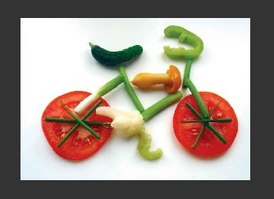
Dengeli Beslenme
Sportif bağlamda dengeli beslenme; gerek antrenman, gerekse yarışma periyodunda, sporcunun gerek duyduğu besin öğelerinin ve sıvının gerek duyduğu zaman diliminde alınmasıdır.

Slide 5
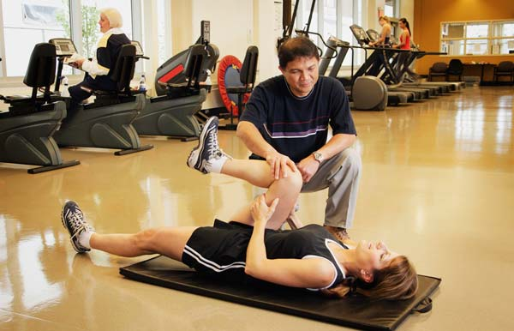
Burada denge kavramı , sporcunun antrenman ve yarışmada harcayacağı besin öğelerinin ve sıvının sağlıklı bir biçimde alınması ve harcanmasının ardından yerine konulmasıdır.

Slide 6
İyi Beslenmenin Etkileri
Optimal sağlık, hastalık ve sakatlanma oranı düşük olur, bu durumlarda toparlanma süresi kısalır,
Yağsız vücut ağırlığı ve düşük yağ dokusu sürdürülür

Slide 7
Antrenmana uyum sağlanması ve yapılan antrenmanın etkinliği mak. düzeydedir,
Antrenman ve YARIŞMA öncesi ve sırası uygun yiyecek / sıvı tüketimi performansı olumlu yönde etkilemektedir,

Slide 8
Antrenman ve YARIŞMA sonrası yiyecek / sıvı tüketimi ise toparlanmayı hızlandırmaktadır
Üst düzey konsantrasyon ve dikkat sağlanır.
Büyüme ve gelişme (çocuk ve ergen sporcularda) beklenen düzeydedir.

Slide 9
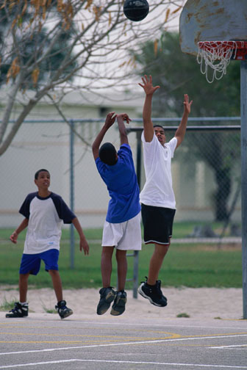
Spor yapan kişiler neden daha çok enerji harcarlar?
Çünkü egzersiz sırasında;
Kaslar daha güçlü kasılır,
Kalp atımı hızlanır,
Kalp vücuda kanı daha hızlı pompalar,
Akciğerler daha hızlı çalışır.
Tüm bu nedenlerle, sporcuların günlük enerji gereksinimleri daha yüksektir.

